Slide 1
Компьютерная логическая игра "Шашки Клещи – Поддавки"
Дисциплина: «Алгоритмы и структуры данных»
Студент: Островский Даниил
Группа: ИСТбд-22

Slide 2


Актуальность и цели проекта
Что такое "Шашки Клещи – Поддавки"?
Это увлекательный вариант настольной логической игры в шашки, требующий нестандартного мышления.
Актуальность разработки
Развитие логического и стратегического мышления.
Практическая демонстрация и изучение алгоритмов в понятной игровой форме.
Цель работы
Разработка полноценного приложения, реализующего игру «Шашки Клещи – Поддавки» с интуитивно понятным графическим интерфейсом.
Основные задачи
Точная реализация всех правил игры.
Система регистрации и авторизации пользователей.
Создание удобного интерфейса и надёжной проверки ходов.

Slide 3
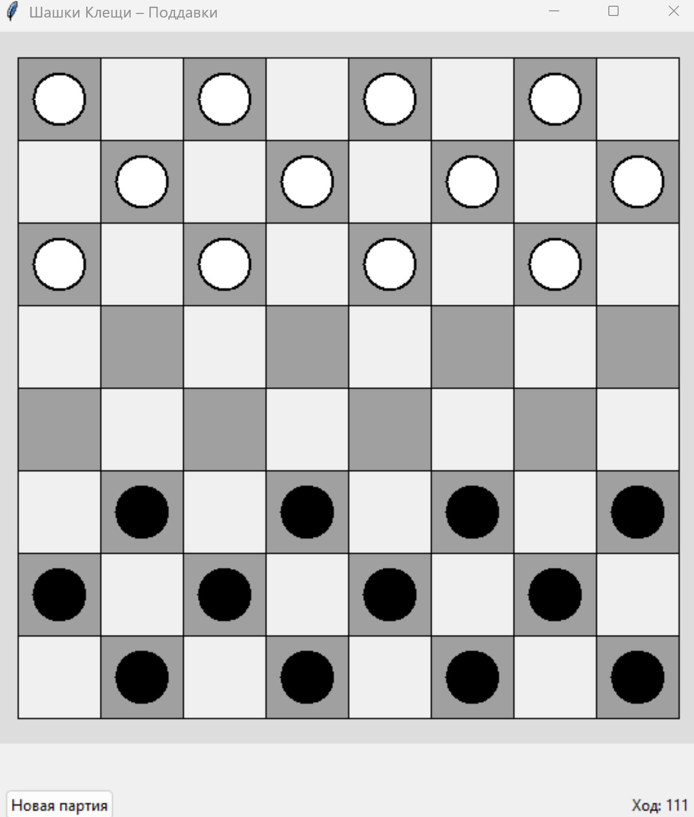



Базовые правила игры "Шашки Клещи – Поддавки"
Игровое поле и расстановка
Стандартное поле 8×8 клеток с классической начальной расстановкой шашек.
Обычные шашки
Перемещаются по диагонали на одну клетку вперёд.
Дамка
Способна перемещаться по диагонали на любое количество свободных клеток.
Вариант "Поддавки"
Цель — избавиться от всех своих фигур или возможных ходов первым. Проигрывает тот, у кого остаются ходы.

Slide 4
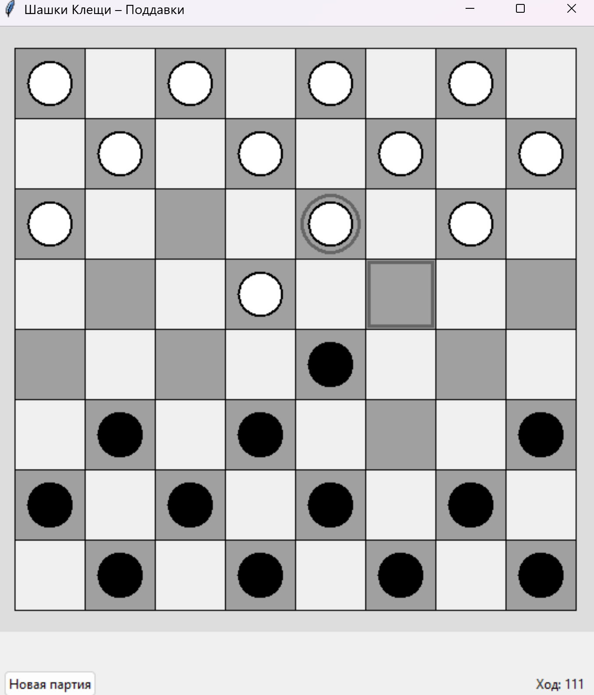
Механизм "Клещей" и особенности взятия
Взятие без прыжка
Фигуры противника снимаются не путём прыжка, а путём окружения по диагонали — механизм "клещей".
Условие для "Клещей"
Если две ваши шашки окружают одну шашку соперника по диагонали, фигура противника удаляется с доски.
Множественные взятия
Возможны одновременные взятия нескольких фигур, если условия "клещей" соблюдаются для нескольких шашек противника.
Отсутствие цепочек
В отличие от классических шашек, многоходовые цепочки взятия отсутствуют, что упрощает логику, но усложняет стратегию.
Превращение в дамку
При достижении последней горизонтали своей шашкой, она становится дамкой. Это условие распространяется и на шашки, достигшие последней горизонтали ходом со взятием.

Slide 5

Требования к программному обеспечению
Согласно Техническому Заданию, разработанная программа должна удовлетворять следующим критериям:
Назначение
Пользователи
Основные функции
Надёжность
Реализация логической игры «Шашки Клещи – Поддавки» для персональных компьютеров.
Студенты, преподаватели и все любители настольных логических игр.
Визуализация игрового поля и фигур.
Программа должна быть устойчива к некорректным действиям пользователя, предотвращая сбои и ошибки.
Проверка и выполнение ходов.
Определение исхода игры.
Режимы: игра для двух игроков и/или игрок против компьютера (при наличии).

Slide 6

Используемые технологии и среда разработки
Язык программирования:
Python 3.x — выбран за свою универсальность, богатую экосистему библиотек и читаемость кода, что идеально подходит для академических проектов и быстрой разработки прототипов.
Графический интерфейс (GUI):
Tkinter — стандартная библиотека Python для создания GUI, простая в освоении и интеграции, обеспечивает кроссплатформенную совместимость для базовых приложений.
Дополнительные библиотеки:
hashlib и os: Для безопасного хеширования паролей и взаимодействия с файловой системой (например, для файла players.txt).
random и copy: Используются для реализации игровой логики, такой как случайные элементы (если применимо) и создание копий игрового состояния.
Операционная система:
Совместимость с Windows 10 и более поздними версиями, обеспечивающая доступность для большинства пользователей.
Среда разработки (IDE):
PyCharm — мощная IDE, предоставляющая обширный набор инструментов для разработки на Python, включая отладку, анализ кода и интеграцию с системами контроля версий, что значительно повышает продуктивность разработки.

Slide 7



Ключевые алгоритмы программы
Обработка хода
Механизм "Клещей"
Превращение в дамку
Выбор фигуры, проверка всех допустимых перемещений согласно правилам, выполнение хода и обновление состояния доски.
Поиск зажатых фигур противника по диагоналям после каждого хода и их удаление с доски.
Проверка достижения шашкой последней горизонтали и условия взятия для её превращения в дамку.
Завершение партии
Авторизация
Определение победителя путём проверки отсутствия возможных ходов или всех фигур у одного из игроков.
Хеширование логинов и паролей, а также проверка учётных данных пользователей из файла players.txt.

Slide 8
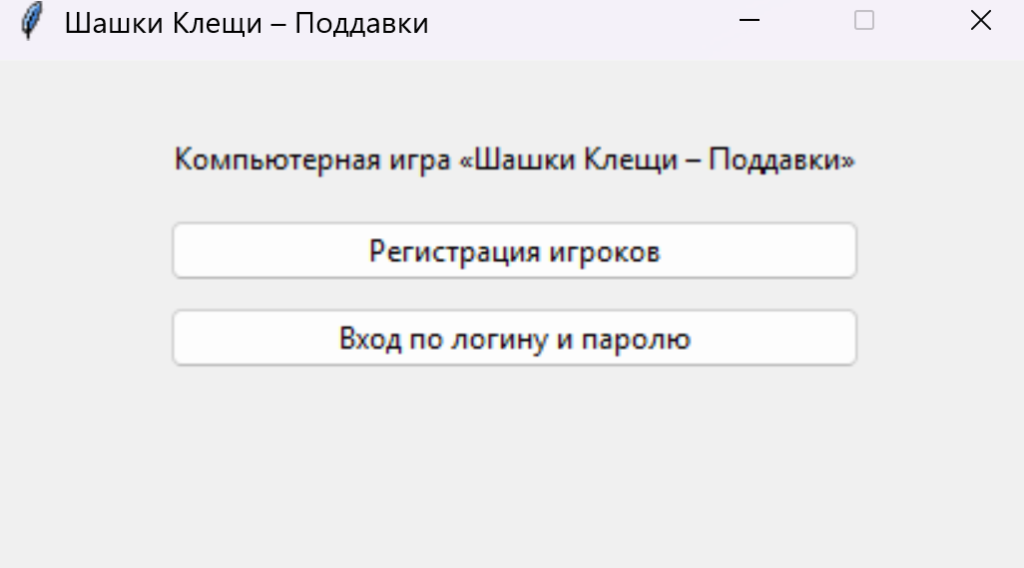
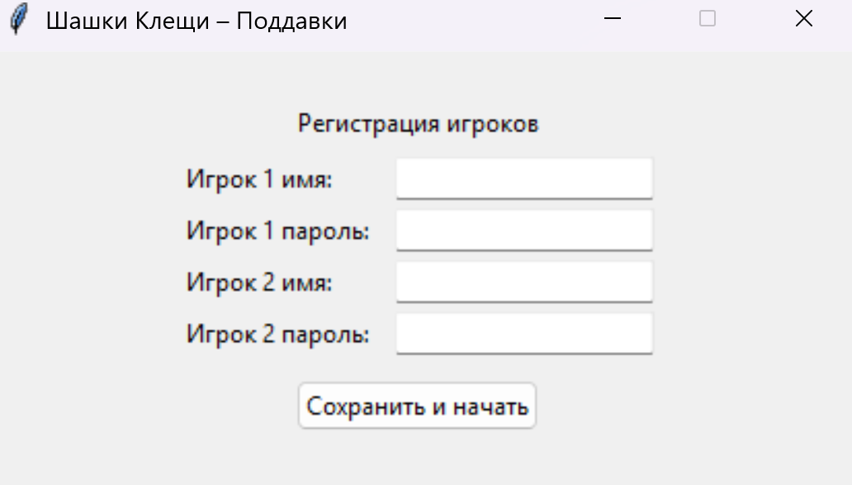
Интерфейс и сценарии работы пользователя
Окно авторизации
Возможность регистрации двух новых игроков.
Безопасный вход в систему с использованием логина и пароля.
Хранение данных
Хеши логинов и паролей сохраняются в файле players.txt, обеспечивая отсутствие хранения данных в открытом виде для повышения безопасности.
Игровое окно
Визуально привлекательная доска 8×8 с чётким отображением шашек и дамок.
Информативные подсказки о текущем ходе и состоянии игры.
Кнопка «Новая партия» для быстрого начала игры.
Типовые действия пользователя
Запуск приложения и вход в систему.
Начало новой игры против другого игрока
Выполнение ходов, отслеживание развития событий.
Завершение партии и просмотр результатов.

